Slide 1

ТЕСТИРОВАНИЕ
https://github.com/kontur-csharper/testing

Slide 2
Доверие тестам
Будет ли тест понятен ревьюеру?
Сможет ли ревьюер быстро убедиться в корректности теста?

Slide 3
Тесты как спецификация
public class Superman_Should {
[Test]
public void SaveKittenFromTree(){
… superman.Act();
Assert.IsTrue(kitten.IsSaved());
}
[Test]
public void WearRedBlueSuit_WhenAtWork(){
… }
…
}

Slide 4



Правильная структура теста
Arrange
Act
Assert
System
Under Test
SAMPLES / AAA / ZIP_TESTS.CS
Notes:
Правильная структура теста повышает читаемость.
Много Assert-ов — плохо. Непонятно, что проверяет тест.
Если каждый тест проверяет что-то одно, все множество тестов специфицируют тестируемый модуль.

Slide 5
Имя теста как спецификация
Что должно быть в имени теста?
Conditions: preconditions, input, state
System Under Test: class name, method name
Expected behaviour / Requirement to check
http://java.dzone.com/articles/7-popular-unit-test-naming
Notes:
MethodName
Preconditions (keyword Given)
State (keyword When)
ExpectedBehaviour (keyword Should/Expect/Then)

Slide 6
Имя теста как спецификация
ParserTests.TestParse?
ParserTests.Parse_Fails?
ParserTests.Parse_BigNumbers?
ParserTests.Parse_NumbersGreaterThanMaxInt?
ParserTests.Fail_OnNegativeNumbers?
Notes:
В каких именах чего не хватает?

Slide 7
Имя теста как спецификация
IsAdult_AgeLessThan18_False
ParseInt_Should.Fail_OnNonNumber
Stack_Should.BeEmpty_AfterCreation
When_MandatoryFieldsAreMissing_Expect_StudentAdmissionToFail
SAMPLES / SPECIFICATIONS / STACK_SPECIFICATION.CS

Slide 8
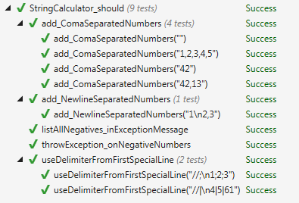
Пример спецификации тестами

Slide 9
Антипаттерны
SAMPLES / ANTIPATTERNS
Local Hero
Loudmouth
Free Ride
Over specification
http://blog.james-carr.org/2006/11/03/tdd-anti-patterns/
Notes:
Local Hero – не будет работать на других машинах
Loudmouth (крикун) – тест не является автоматическим: что-то выводит, но exception не кидает
Free Ride – тестируется все подряд (много act, много assert)
Over specification – создается одна ситуация, но в ней тестируется все (один act, много assert)
Только хорошо написанные тесты могут служить спецификацией.

Slide 10

пишем тесты легко
ТЕСТ НАПИСАТЬ – КАК ЧАЙ ПОПИТЬ

Slide 11
Борьба с дублированием
SetUp, TearDown
ObjectMother, TestDataBuilder
Собственные Assert-ы

Slide 12
Parametrized tests
Они же Data Driven
SAMPLES / SPECIFICATIONS / DOUBLEPARSE_SHOULD.CS

Slide 13
Ограничение по времени
[Test, Timeout(1000)]
public void Test()
{
…
}

Slide 14
Fluent Assertions
Assert.AreEqual(expected, actual) или Assert.AreEqual(actual, expected)?
Assert — корявая семантика (2+2).Should().Be(4) — лучше Assert.That(2+2, Is.EqualTo(4)) — длиннее.
Неудачное API: Assert.That(x, IResolveConstraint ?!?) // O_o
FluentAssertions – доступна через NuGet

Slide 15
Fluent Assertions
new[] {1,2,3} .ShouldAllBeEquivalentTo(new [] {3,2,1}); без учёта порядка!
new[] {1,2,3} .ShouldAllBeEquivalentTo(new [] {1,2,3}, o => o.WithStrictOrdering());

Slide 16
Live Templates & HotKeys (Resharper)
Resharper → Tools → Templates Explorer → Import → tests-templates.DotSettings
tf — TestFixture
tt — Test
su — SetUp
Ctrl+T+R или Ctrl+U+R

Slide 17
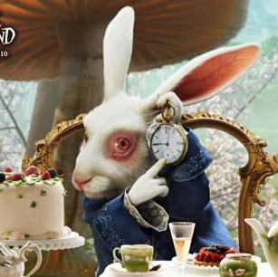
challenge
Notes:
Мартовский кролик написал кучу реализаций, но не успел написать тесты…

Slide 18
cHALLENGE
В проекте Challenge в файле WordsStatistics_Tests напишите тесты:
WordsStatistics — должен проходить все тесты.
WordStatisticsXXX — некорректные реализации. Должны падать хотя бы на одном тесте.
Запускайте по Ctrl+F5.
Не открывайте файл DoNotOpen!

Slide 19
cHALLENGE
Открываем DoNotOpen!

Slide 20
Разбор CHALLENGE
Тесты по спецификации — это просто
Про взаимодействие разных пунктов спецификации подумать трудно (E3)
Про тесты на производительность вспомнить труднее (998, 999)
Тесты не заменяют Code Review (STA)
Code Review не заменяет тесты (CR)
Большие цифры в лидерборде — плохо (Overspecification)

